Slide 1
大学化学课程
电 子 教 案
中山大学化学学院

Slide 2


目 录 与 作 者
1. 绪论 龚孟濂
2. 化学热力学导论 乔正平
3. 化学反应速率 梁宏斌
4. 化学平衡 梁宏斌
Notes:
使用方法： 【更改文字】：将标题框及正文框中的文字可直接改为您所需文字 【更改图片】：点中图片》绘图工具》格式》填充》图片》选择您需要展示的图片 【增加减少图片】：直接复制粘贴图片来增加图片数，复制后更改方法见【更改图片】 【更改图片色彩】：点中图片》图片工具》格式》色彩（重新着色）》选择您喜欢的色彩 下载更多模板、视频教程：http://www.mysoeasy.com

Slide 3
目 录 与 作 者
5. 物质结构 乔正平
6. 氧化还原反应与电化学
龚孟濂
7. 配合物与配位平衡 乔正平
8. 元素无机化学
石建新 卢锡洪
Notes:
使用方法： 【更改文字】：将标题框及正文框中的文字可直接改为您所需文字 【更改图片】：点中图片》绘图工具》格式》填充》图片》选择您需要展示的图片 【增加减少图片】：直接复制粘贴图片来增加图片数，复制后更改方法见【更改图片】 【更改图片色彩】：点中图片》图片工具》格式》色彩（重新着色）》选择您喜欢的色彩 下载更多模板、视频教程：http://www.mysoeasy.com

Slide 4
目 录 与 作 者
9. 定量分析基础 甘峰
Notes:
使用方法： 【更改文字】：将标题框及正文框中的文字可直接改为您所需文字 【更改图片】：点中图片》绘图工具》格式》填充》图片》选择您需要展示的图片 【增加减少图片】：直接复制粘贴图片来增加图片数，复制后更改方法见【更改图片】 【更改图片色彩】：点中图片》图片工具》格式》色彩（重新着色）》选择您喜欢的色彩 下载更多模板、视频教程：http://www.mysoeasy.com

Slide 5
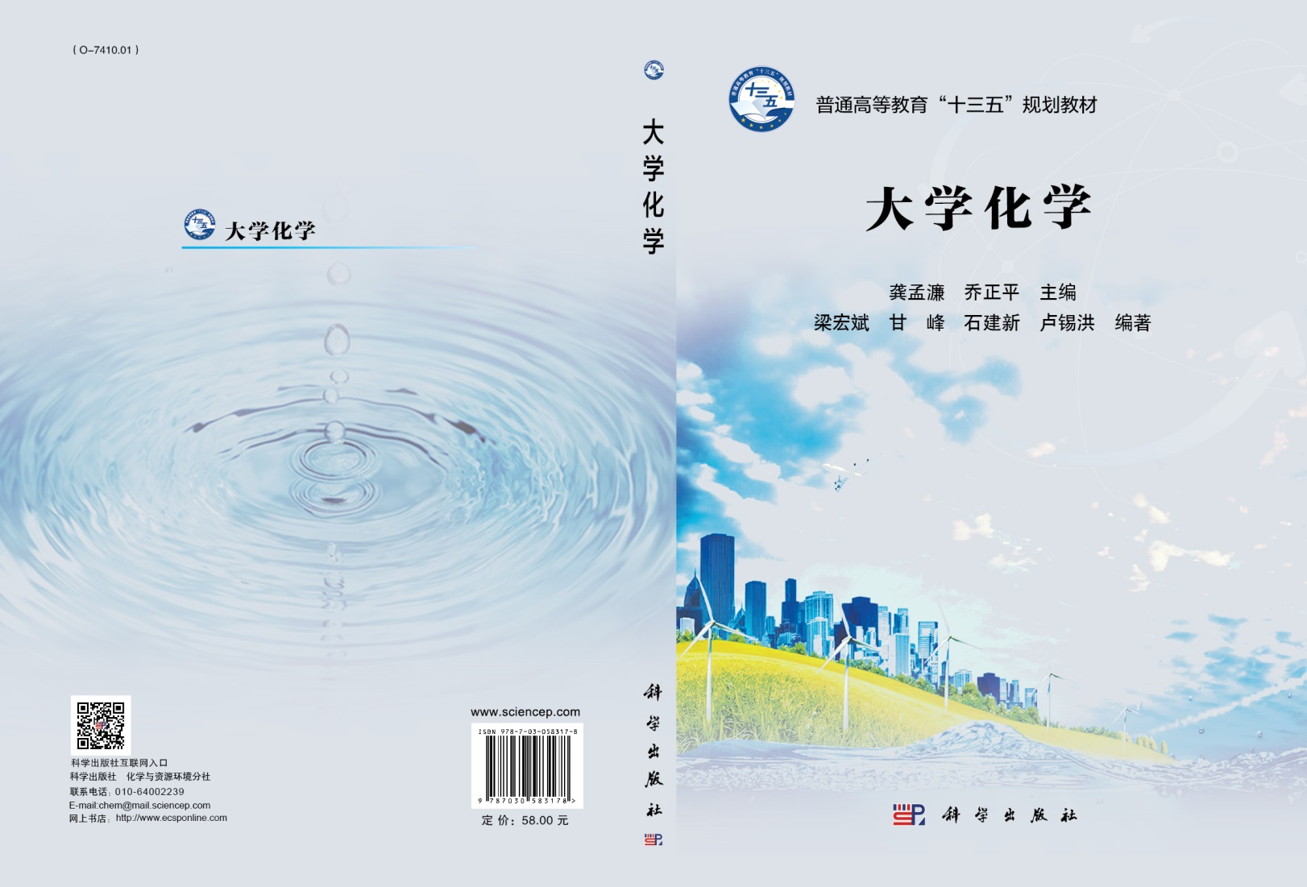
本 课 程 使 用 的 教 材
龚孟濂、乔正平主编，梁宏斌、甘峰、石建新、卢锡洪编著，
《大学化学》，科学出版社，北京，2018第一版，ISBN 978-7-03-058317-8.

